Slide 1
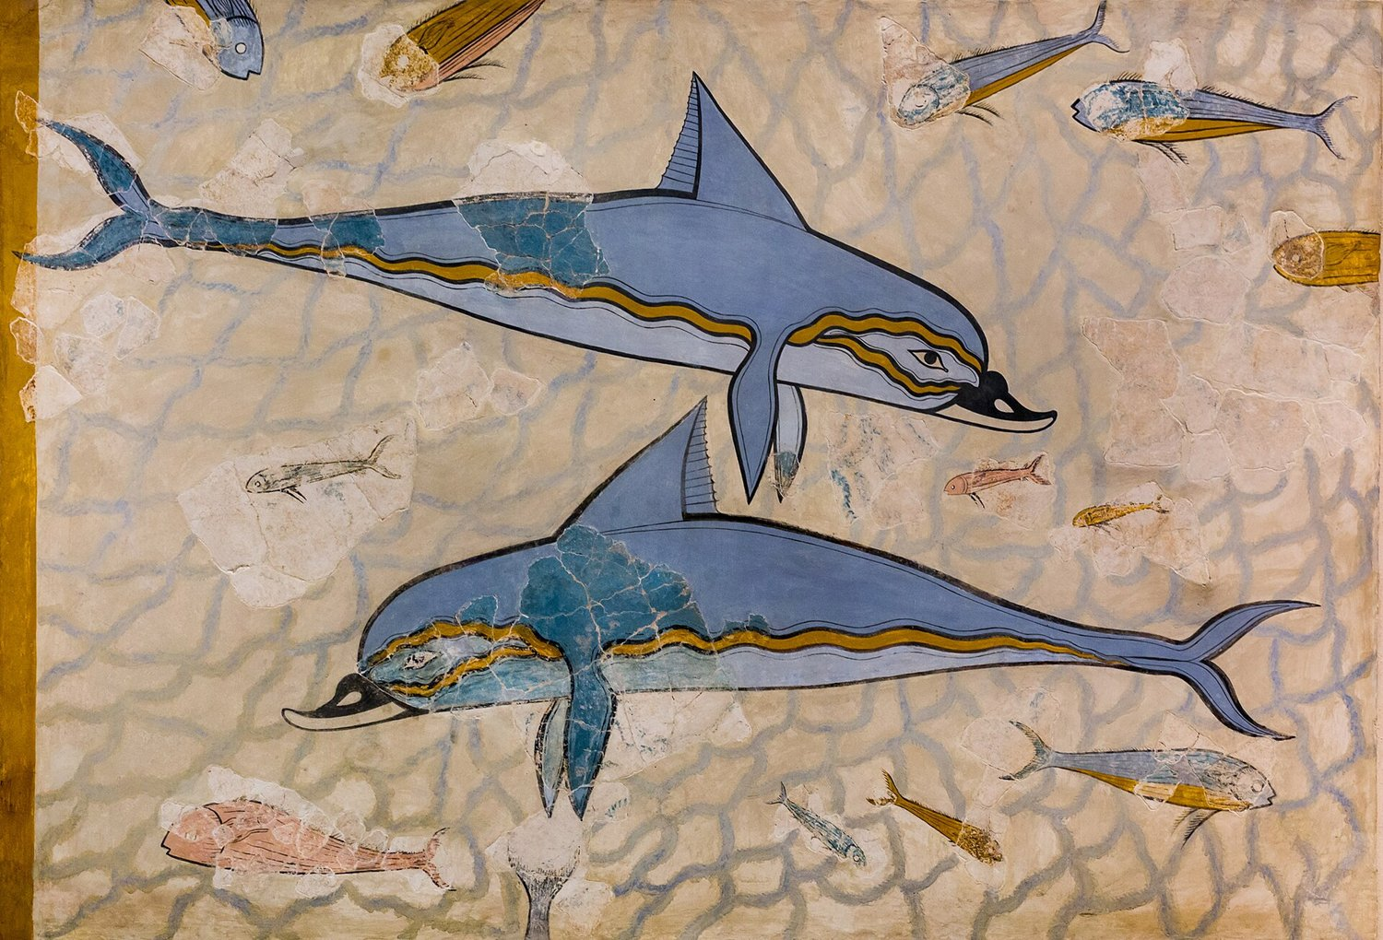
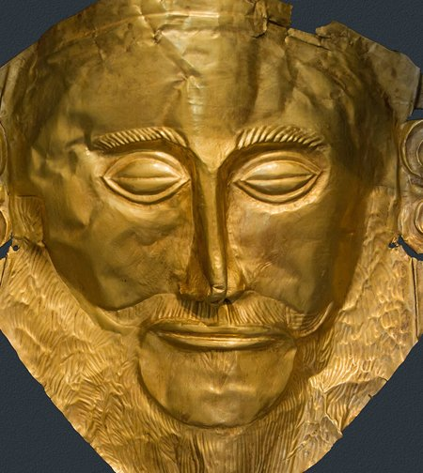
Тема:
Начало греческой цивилизации
100ballnik.com

Slide 2
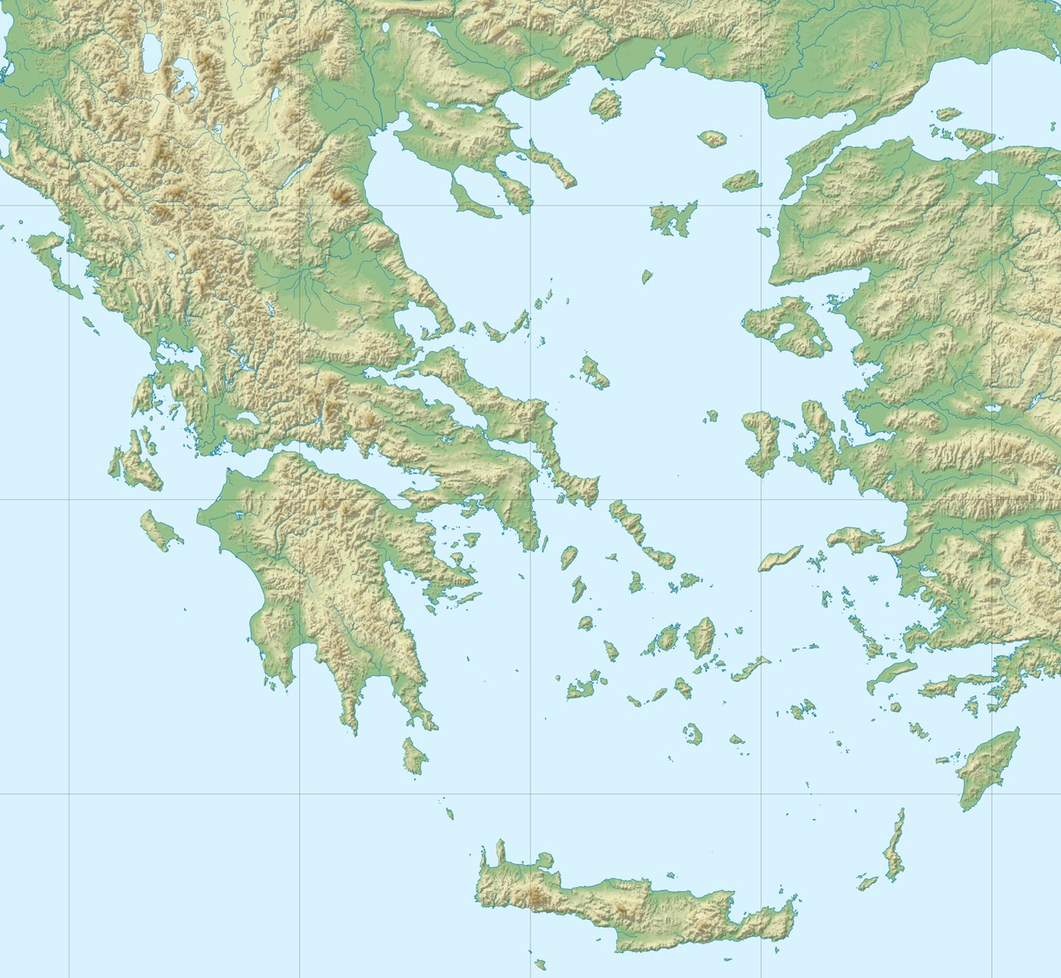
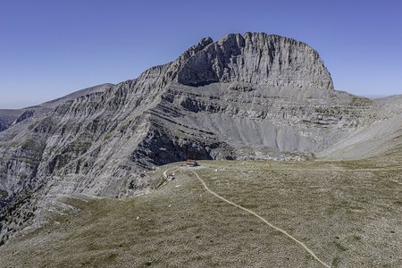
Природа Греции
Олимп
Греция – горная страна, берега которой изрезаны заливами и бухтами, выгодными для укрытия кораблей.
При этом пригодных полей для земледелия в Греции крайне мало.
Климат Греции полузасушливый, лето долгое и жаркое.
Крупных рек в Греции нет, поэтому количества пресной воды мало.
Самая высокая гора Греции – Олимп.
100ballnik.com

Slide 3
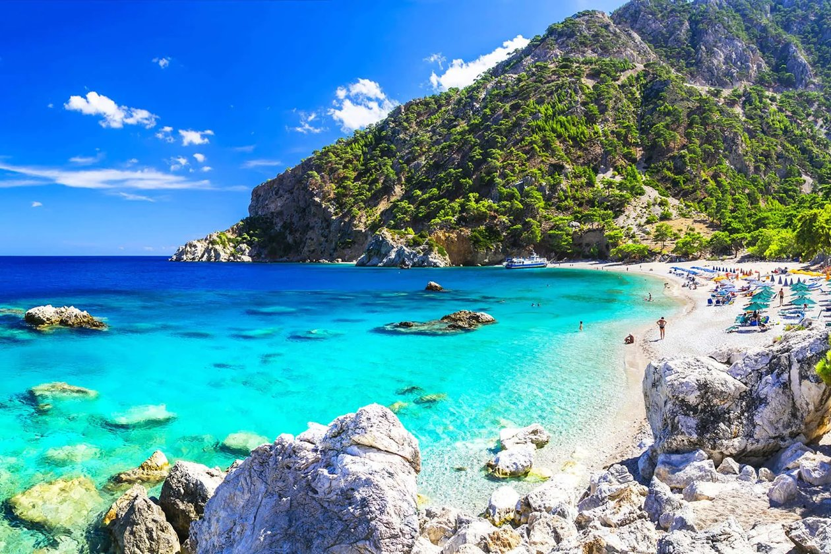
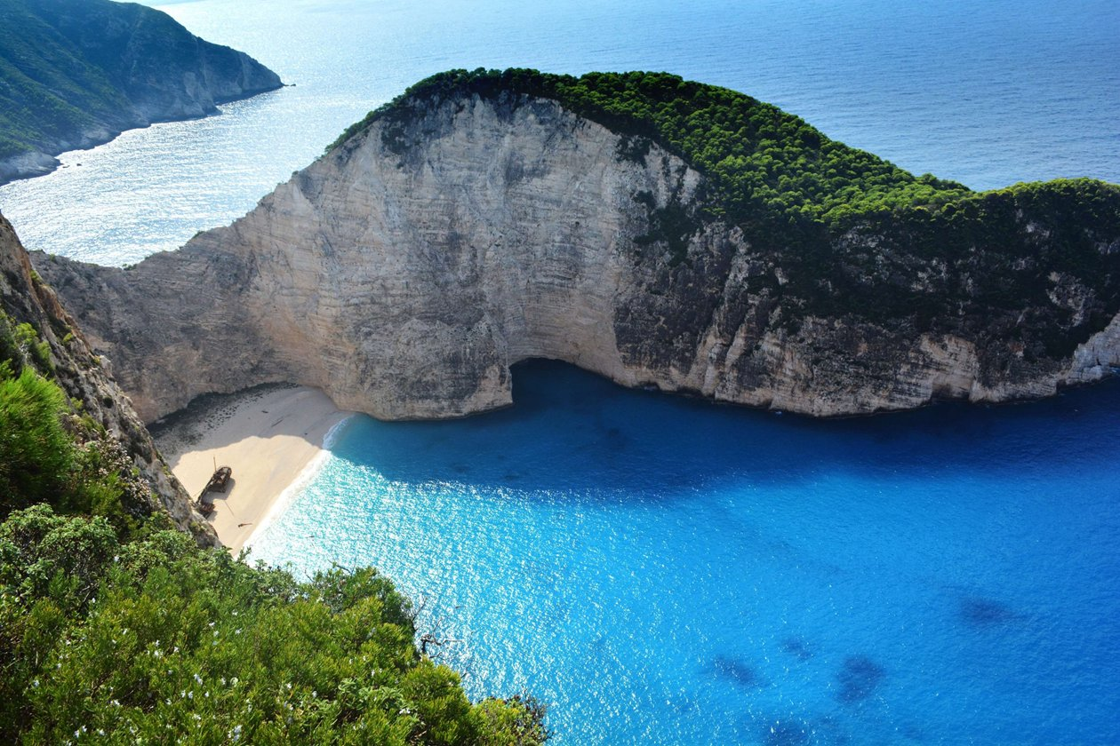
Бухты и заливы – типичный пейзаж для греческих берегов.
100ballnik.com

Slide 4
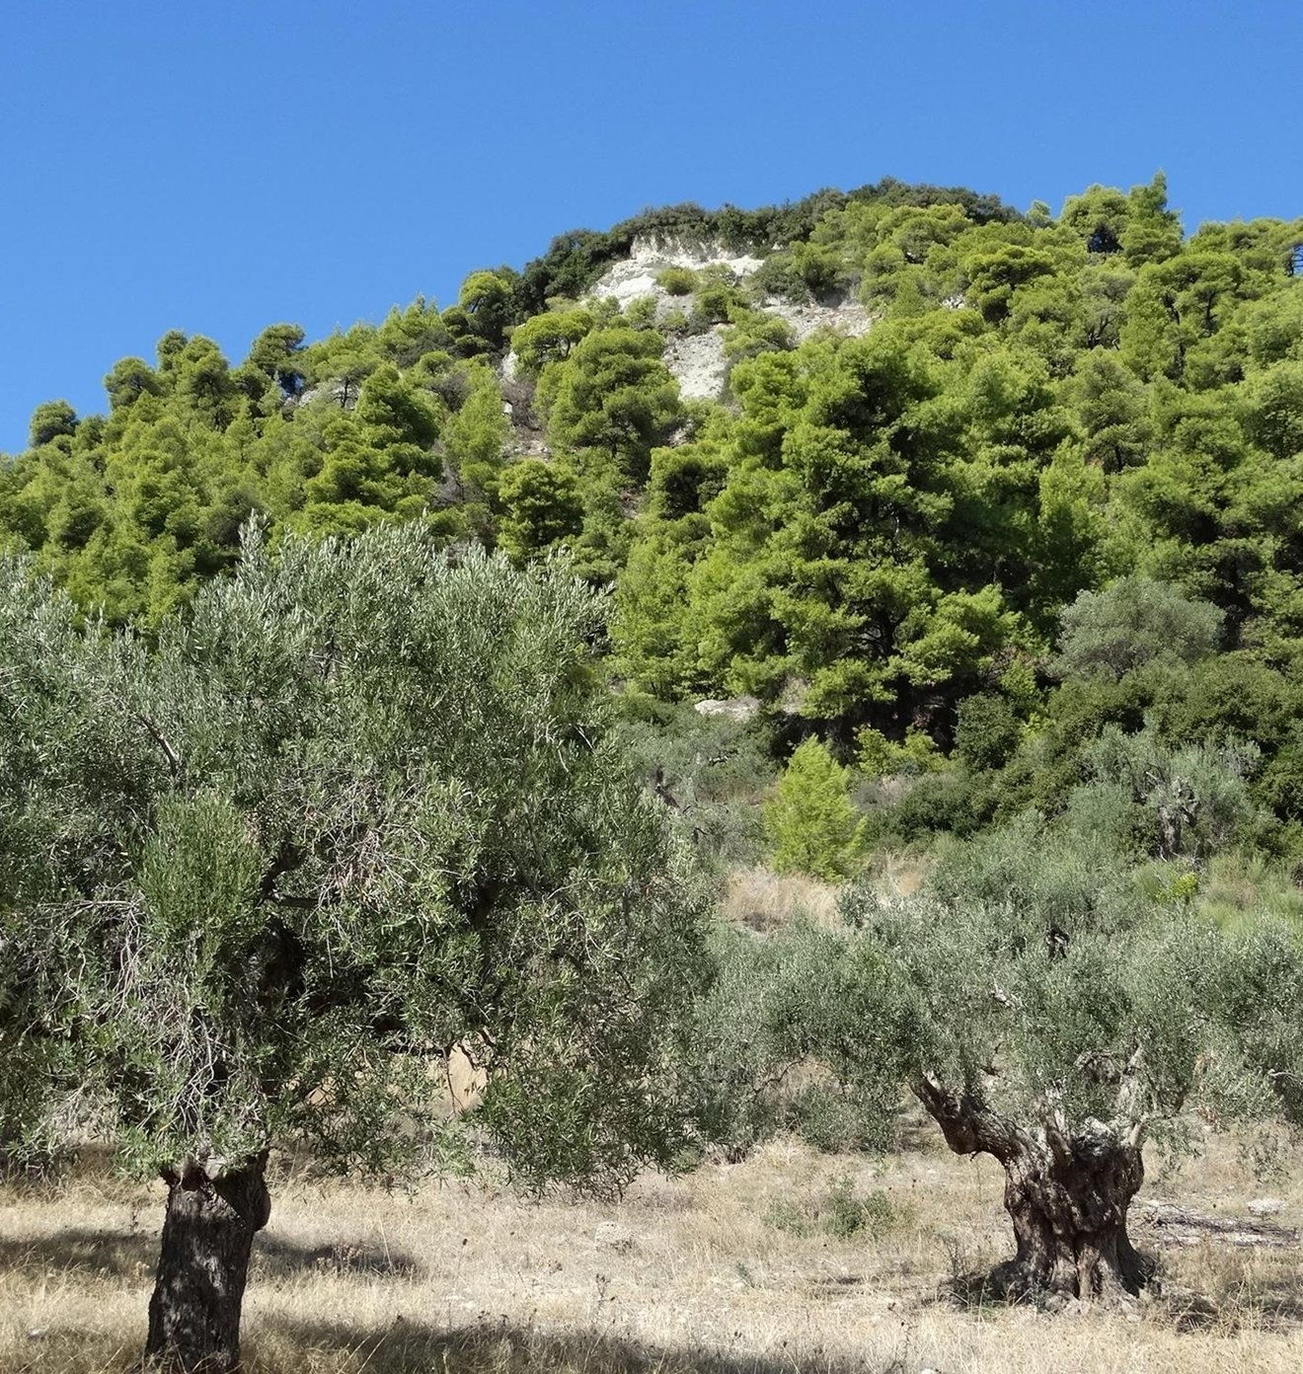
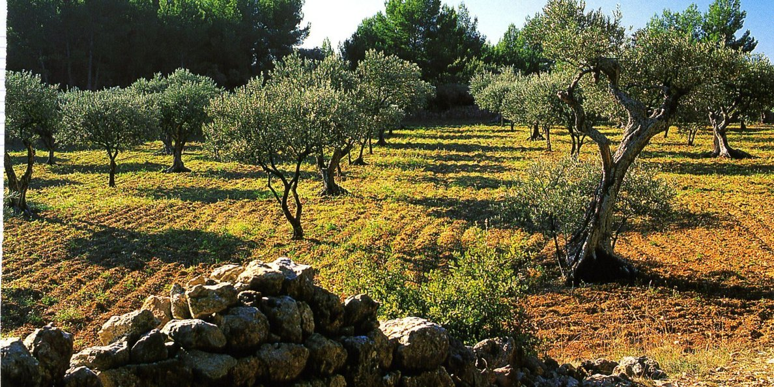
При этом климат Греции идеально подходит для выращивания олив и винограда на склонах гор.
До сих пор оливковое дерево остается традиционным греческим символом.
100ballnik.com

Slide 5
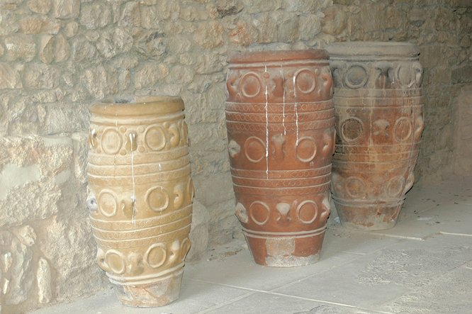
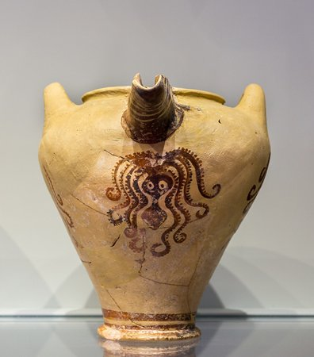
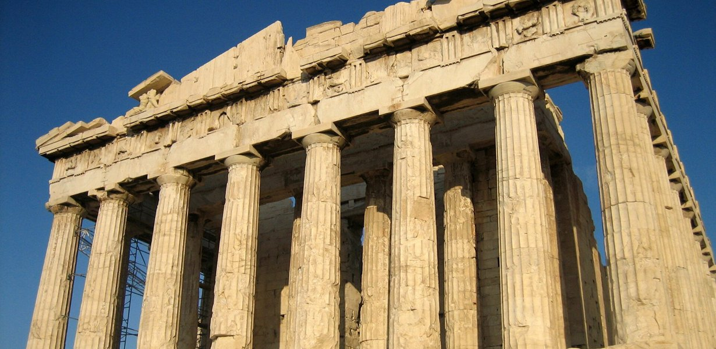
Ремесла в Греции
Основное ремесло в этих местах – изготовление глиняной посуды.
Из глины делали амфоры для хранения вина и масла, тарелки, чашки и кувшины. Из обожжённой глины нередко строили дома.
В Греции находятся большие месторождения мрамора и строительных камней. Особенно знамениты были месторождения на острове Парос и в горах.
Из белого и цветного мрамора строили знаменитые храмы (например, Парфенон в Афинах) и вырезали прекрасные статуи богов и героев.
Из металлов в Греции встречалось серебро, железо, золото.
100ballnik.com

Slide 6
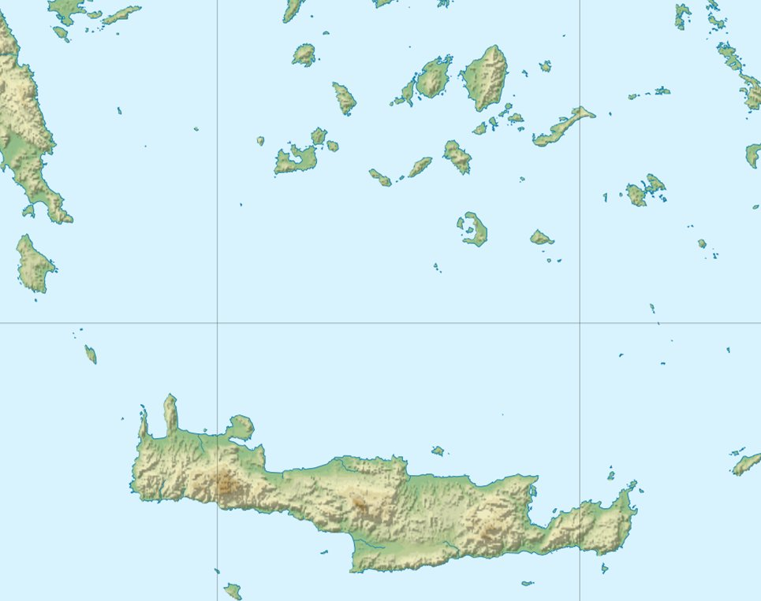
Минойская цивилизация
Минойцы — это древнейшая цивилизация в Европе.
Они жили на острове Крит с 2600 по 1400 год до н.э. Своё название они получили в честь царя Миноса.
Крит
По легенде, он создал сильнейший флот и издал первые законы.
Минойцы были догреческим населением острова Крит.
2600
1400
до н.э.
100ballnik.com

Slide 7
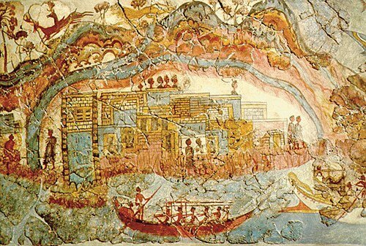

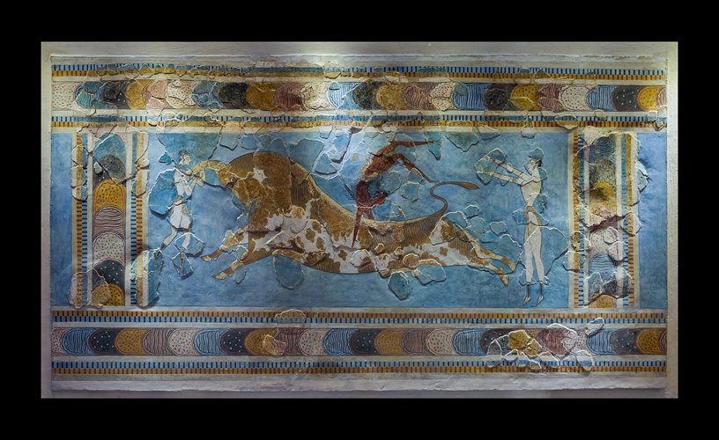
Минойская цивилизация
Минойцы были прекрасными мореплавателями и торговцами. Их корабли плавали по всему Средиземному морю. У них был мощный флот, который защищал остров от врагов.
Они любили яркие краски и природу. Стены дворцов украшали фрески с изображениями дельфинов, рыб, быков и изящных людей.
Особенно известны фрески с акробатами, прыгающими через быка.
100ballnik.com

Slide 8
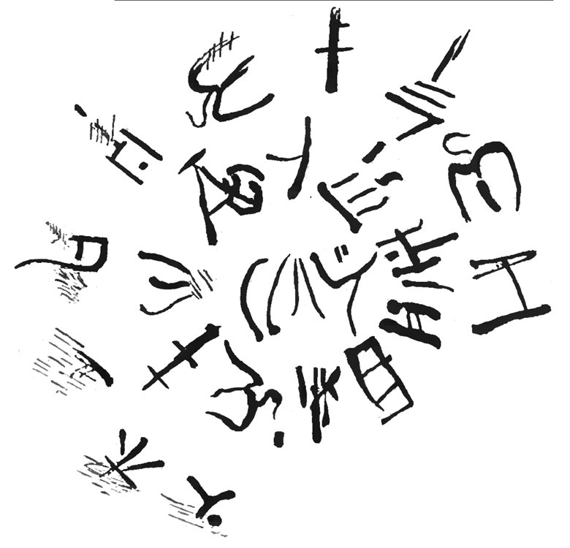
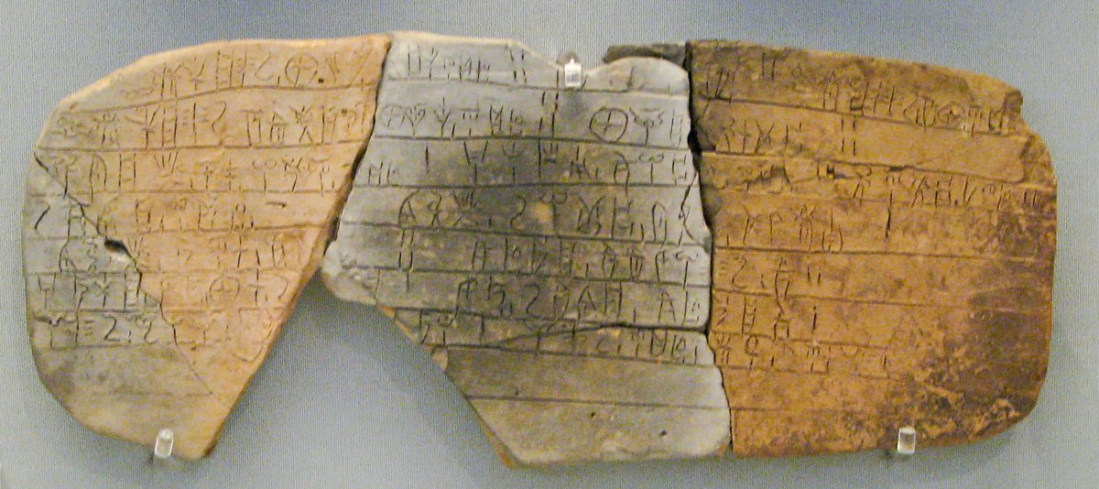
Система письма минойцев
Минойцы создали две системы письма: линейное письмо А (его до сих пор не расшифровали до конца) и линейное письмо Б (на основе которого позже возник греческий алфавит).
Надпись линейным А на внутренней поверхности чаши
Глиняная табличка из дворца в Пилосе
100ballnik.com

Slide 9
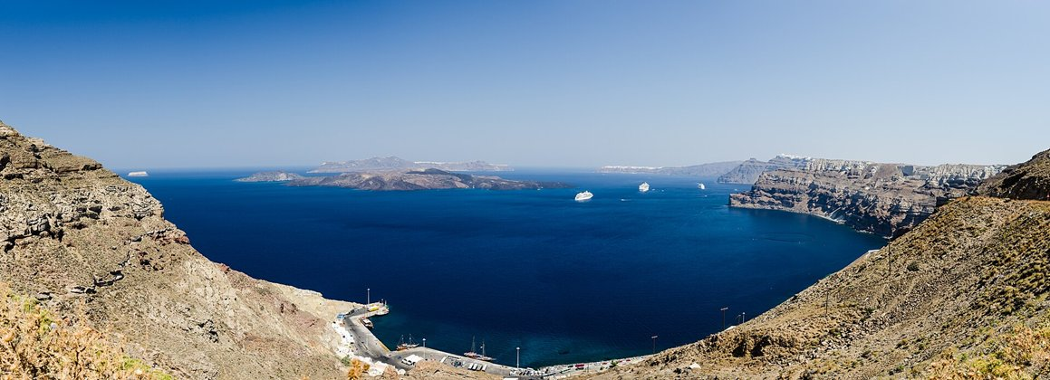
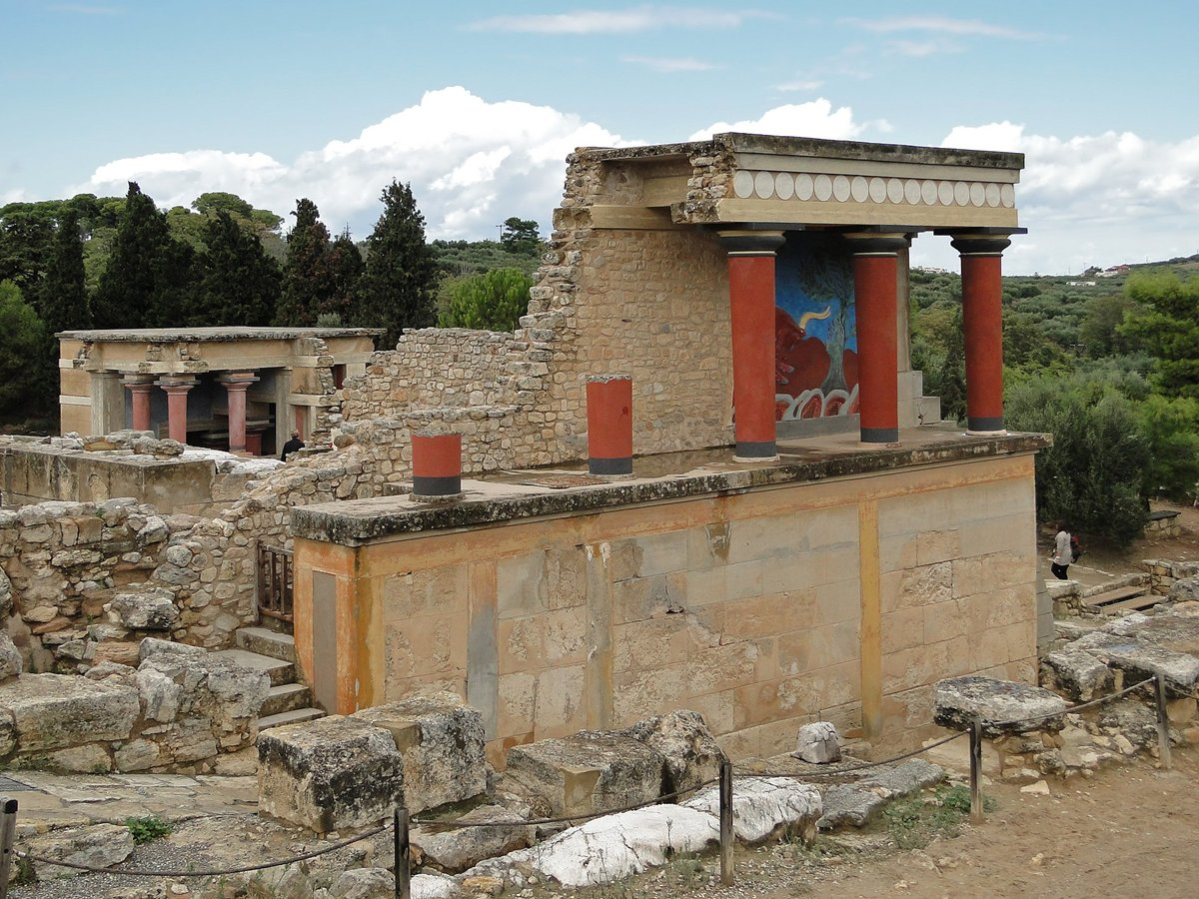
Что с ними случилось?
Около 1450 года до н.э. цивилизация погибла,
вероятно, из-за мощного извержения вулкана на соседнем острове Санторини (Фера)
и последовавших за ним землетрясений и цунами.
Часть дворца в Кноссе
После этого Крит захватили греки-ахейцы (микенцы).
100ballnik.com

Slide 10
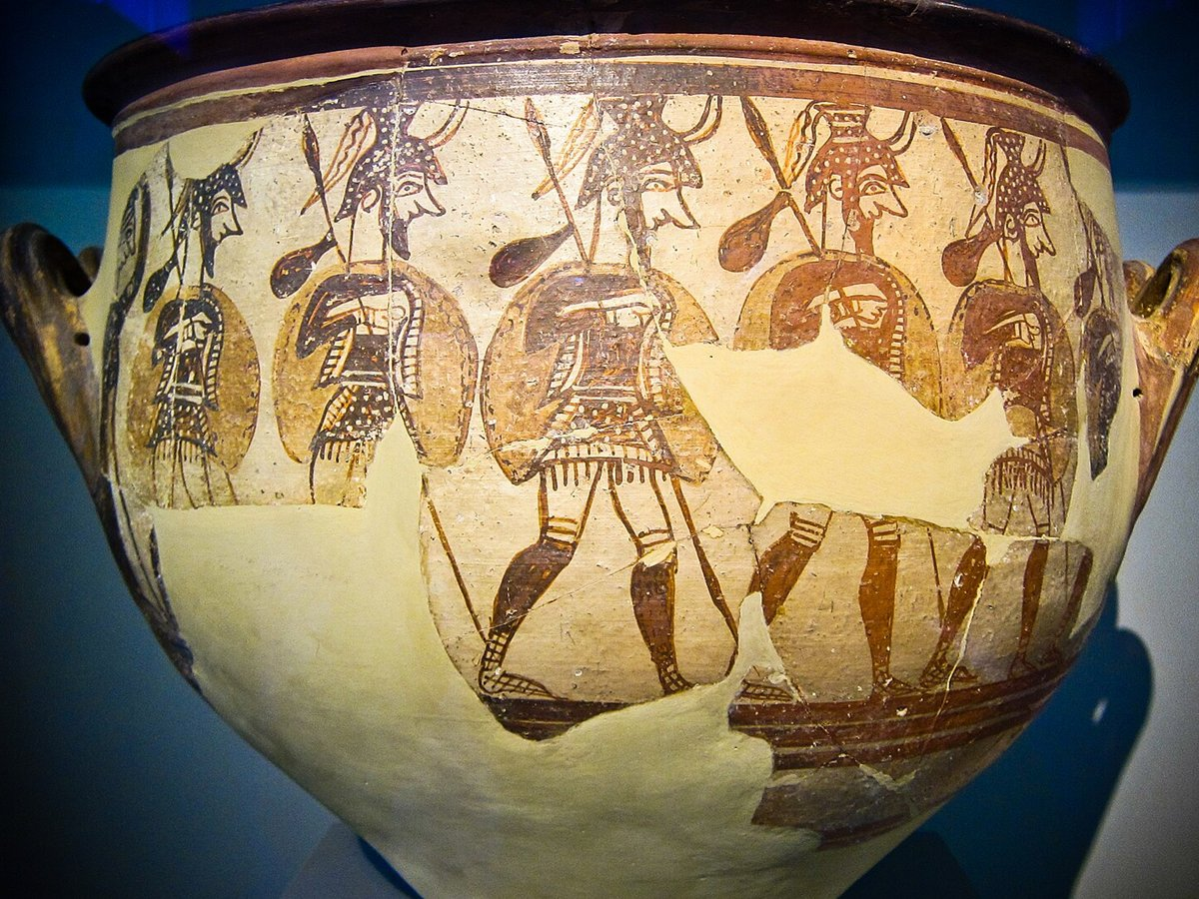
Микенская цивилизация
Микенцы (или ахейцы) — это могущественные греческие племена, которые пришли на Балканский полуостров и стали главной силой в Древней Греции после упадка минойцев.
Они жили с 1600 по 1100 год до н.э. Своё название получили от самого важного города — Микены.
1600
1100
до н.э.
100ballnik.com

Slide 11
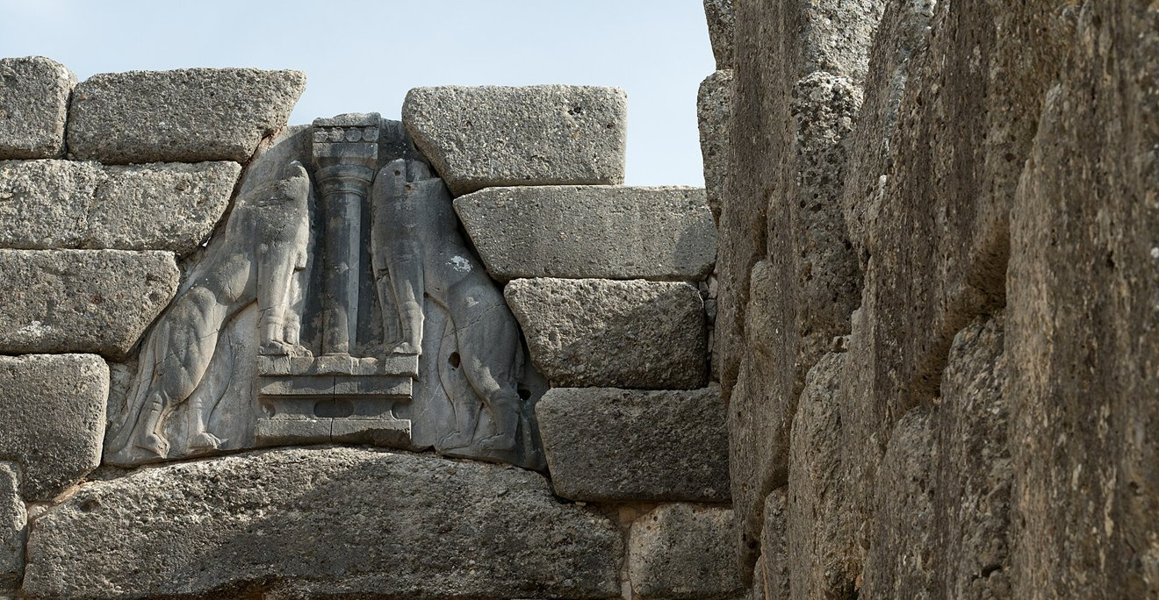
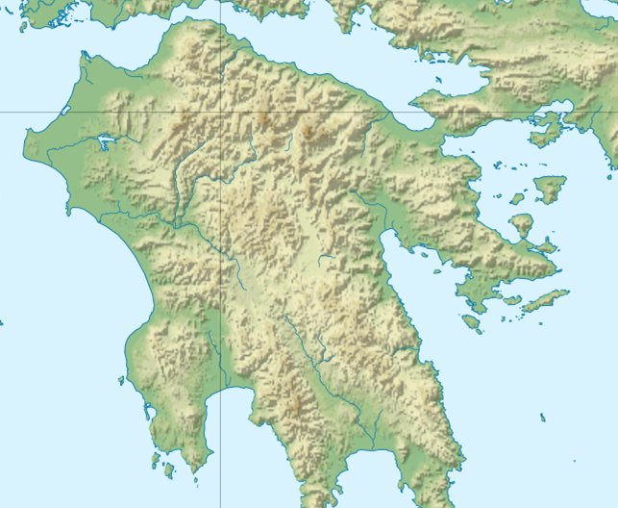
Микенская цивилизация
Львиные ворота в Микенах
Микенцы строили свои города на высоких холмах и укрепляли их мощными стенами из огромных каменных глыб.
Такие стены называли «циклопическими», потому что люди думали, что их могли построить только мифические великаны-циклопы.
Самые известные крепости — в Микенах, Тиринфе и Пилосе.
100ballnik.com

Slide 12
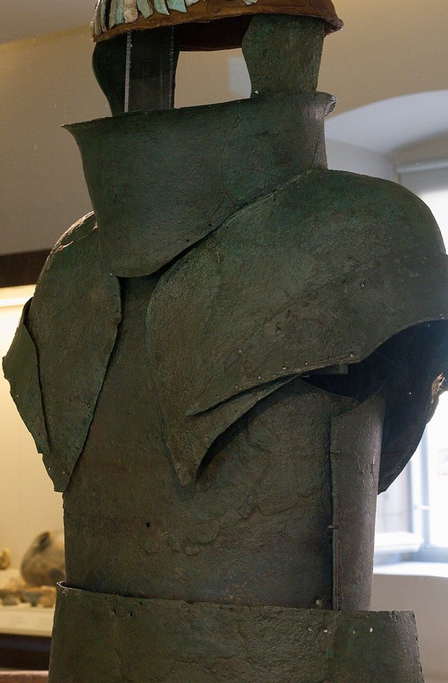
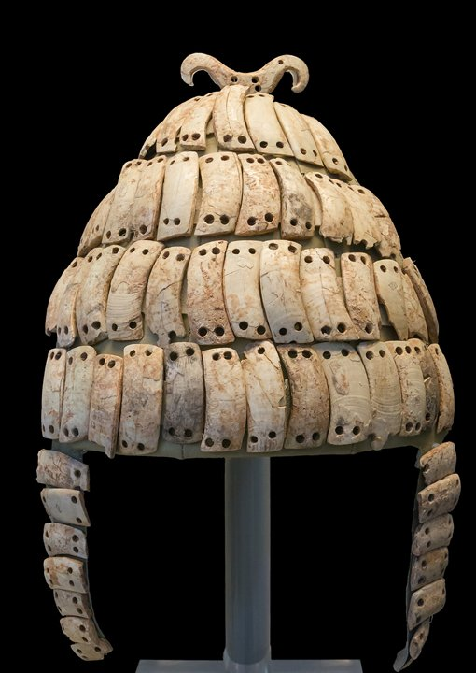
Микенцы и их войны
В отличие от мирных минойцев, микенцы были воинственным народом. Они прославились своими бронзовыми доспехами, мечами и боевыми колесницами.
Легендарная Троянская война, описанная Гомером в поэме «Илиада», — это война микенских царей.
100ballnik.com

Slide 13
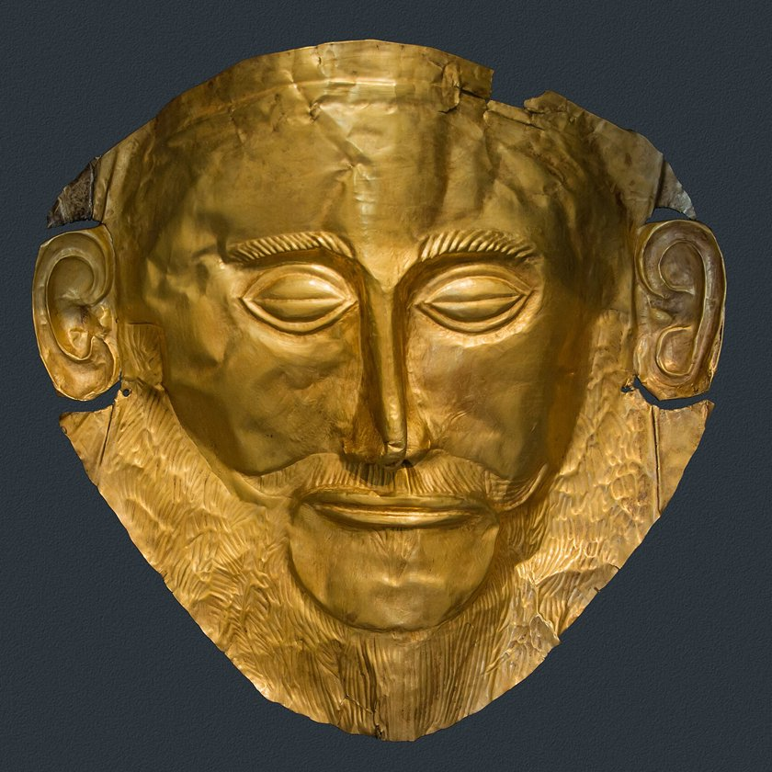
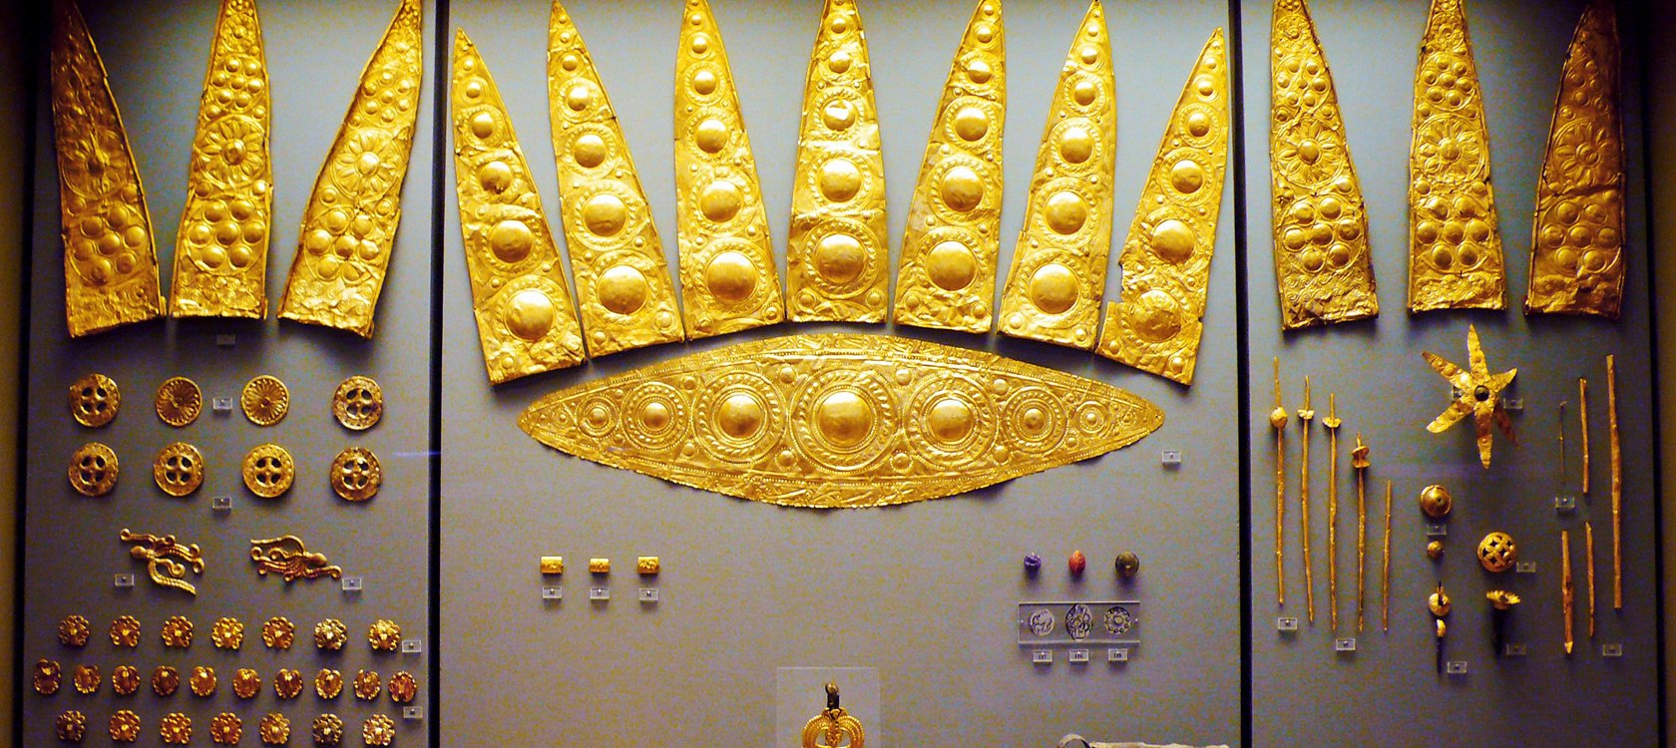
Археологи нашли в Микенах множество золотых украшений и предметов, особенно в царских гробницах.
Самую известную находку — золотую маску — назвали «маской Агамемнона» в честь легендарного царя, предводителя похода на Трою.
100ballnik.com

Slide 14
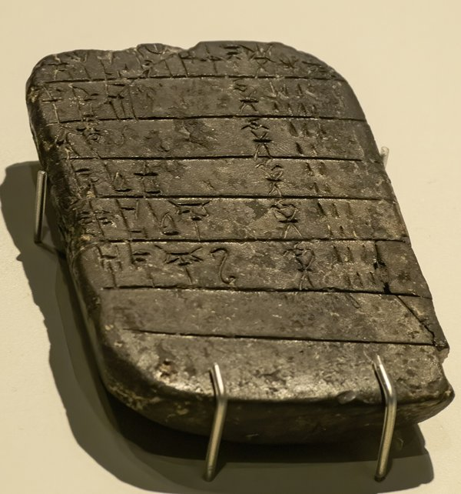
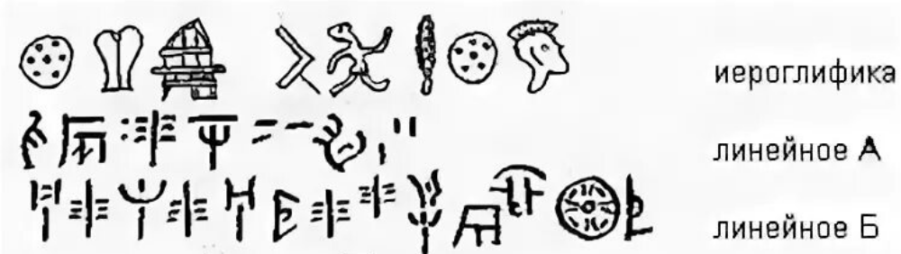
Письменность микенцев
Письменность. Микенцы переняли у минойцев письменность и адаптировали её для своего языка. Эта письменность называется Линейное письмо Б, и его смогли расшифровать!
Оно доказывает, что микенцы были древними греками.
100ballnik.com

Slide 15
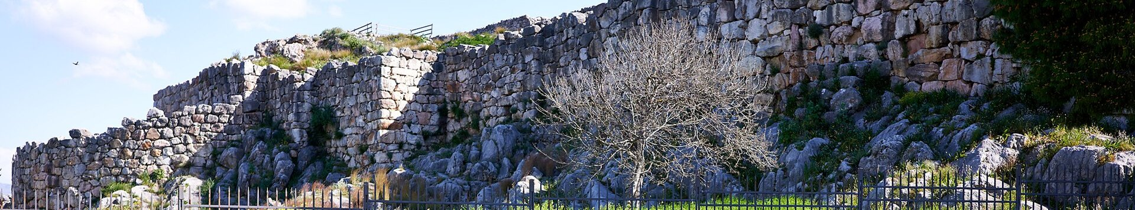
Что с ними случилось?
Около 1100 года до н.э. микенская цивилизация внезапно погибла.
Возможно, из-за нашествия других греческих племён (дорийцев),
внутренних войн
или голода.
Наступили «Тёмные века» в истории Греции.
100ballnik.com

